Slide 1
Patrones de Diseño

Slide 2
Clasificación de patrones según su finalidad
Patrones de creación
Patrones estructurales
Patrones de comportamiento

Slide 3
1. Patrones de Creación
Estos patrones crearán objetos para nosotros de manera que ya no los tendremos que instanciar directamente, proporcionando a nuestros programas mayor flexibilidad para decidir que objetos usar. Tenemos:
Abstract Factory
Factory
Builder
Prototype
Singleton

Slide 4
Factory
Se usa bastante debido a su utilidad.
Su objetivo es devolver una instancia de múltiples tipos de objetos, normalmente estos provienen de una misma clase padre, mientras que se diferencian entre ellos por algún aspecto de comportamiento.

Slide 5
Abstract Factory
Este patrón añade un nivel más de complejidad. Si una clase Factory devolvía objetos de diferentes tipos,este patrón lo que hace es devolver diferentes clases Factory según algún parámetro que se le proporcione.

Slide 6
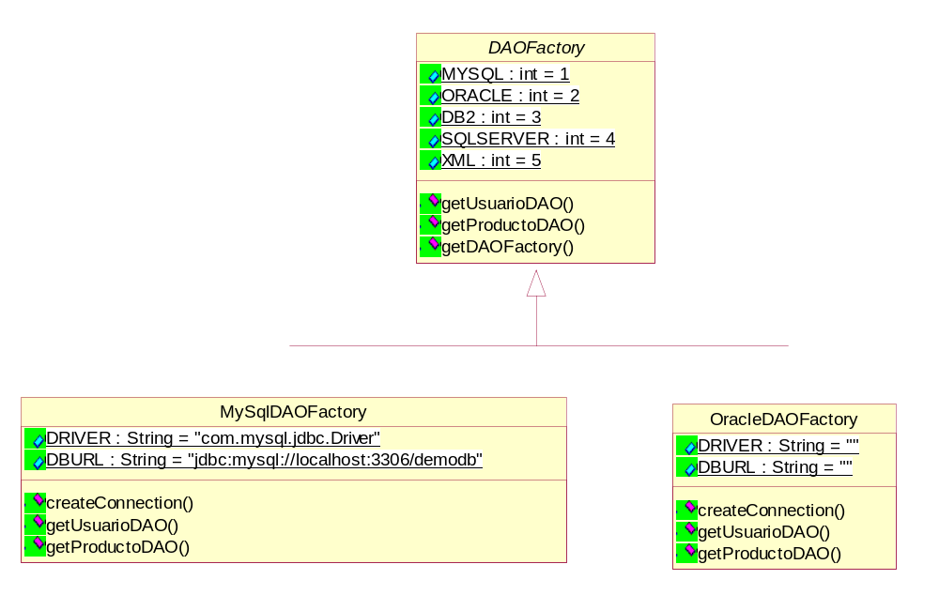

Slide 7
2. Patrones Estructurales
Estos patrones describen como formar estructuras complejas a partir de elementos más simples. Existen dos tipos de patrones de este tipo,de clase y de objetos.
Los patrones de clase muestran como la herencia puede ser utilizada para proporcionar mayor funcionalidad.
Los patrones de objeto utilizan composición de objetos o inclusión de objetos dentro de otros para proporcionar mayor funcionalidad.

Slide 8
Patrones Estructurales
Los patrones más conocidos son:
Adaptar
Bridge
Composite
Decorator
Facade
Flyweight
Proxy

Slide 9
3. Patrones de Comportamiento
Estos patrones fundamentalmente especifican el comportamiento entre los objetos de nuestro sistema.
Tenemos:
Chain
Observer
Mediator
Template
Interpreter

Slide 10
Clasificación de patrones según J2EE
Presentation Tier
Business Tier
Integration Tier

Slide 11
1.Presentation Tier
Decorating Filter
Front Controller
Composite View
View Helper
Service to worker
Dispatcher View

Slide 12
2.Business Tier
Value Object
Session Facade
Business Delegate
Service Locator
Aggegate Entity
Value Object Assembler

Slide 13
3.Integration Tier
Data Access Object
Service Activator

